Slide 1
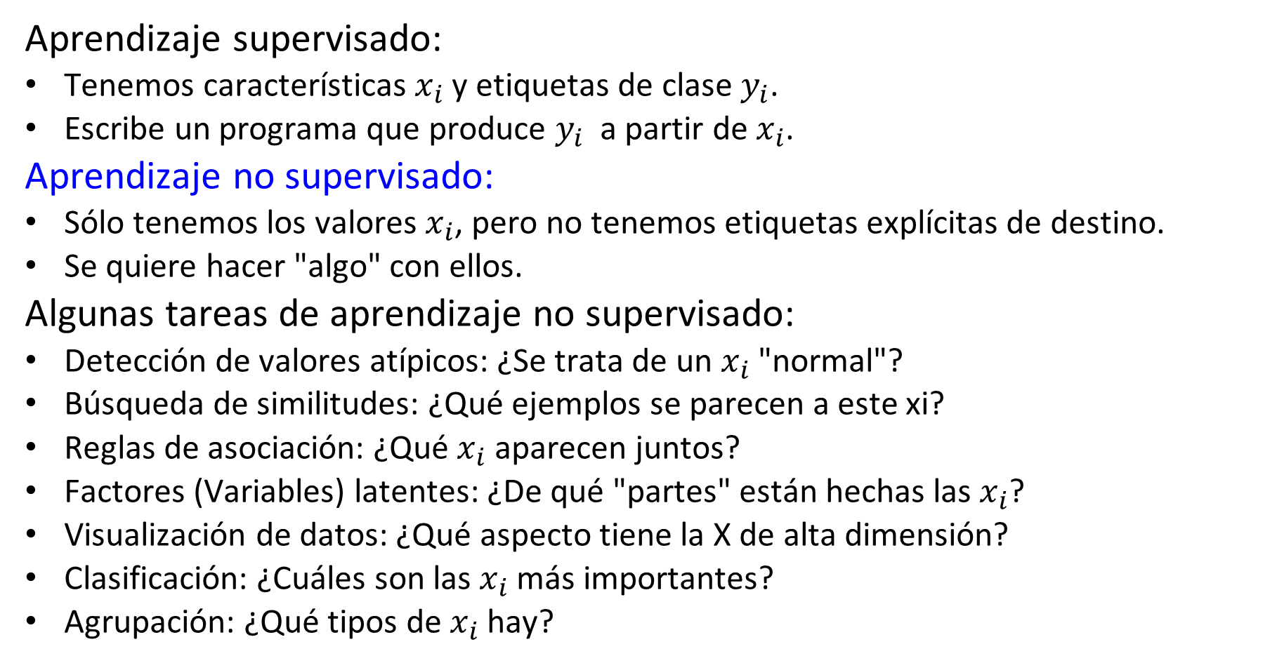
Aprendizaje no supervisado

Slide 2
Clustering
Clustering:
Entrada: conjunto de ejemplos descritos por las características xi.
Resultado: una asignación de ejemplos a "grupos".
Diferente de la clasificación, no nos dan los 'grupos'.
El algoritmo debe descubrir grupos.
Ejemplo de grupos que podríamos descubrir en el spam de correo electrónico:
Grupo "ganador de la suerte".
Grupo "Pérdida de peso".
Grupo "Necesito tu ayuda".
Grupo de "Novios por correo".

Slide 3
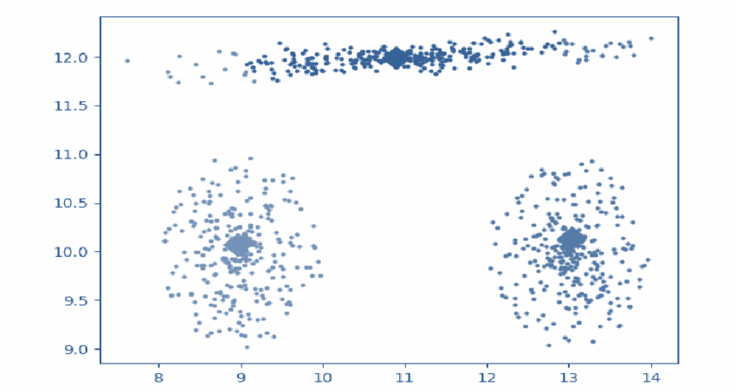
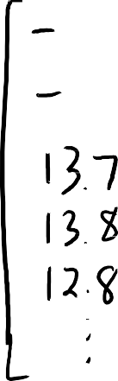
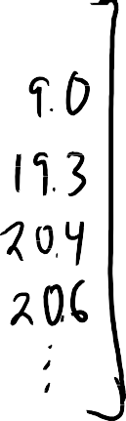




Clustering: Ejemplo
Input: data matrix ‘X’.

Slide 4
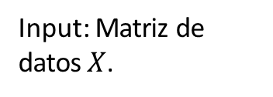
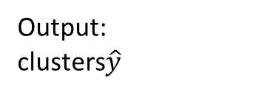
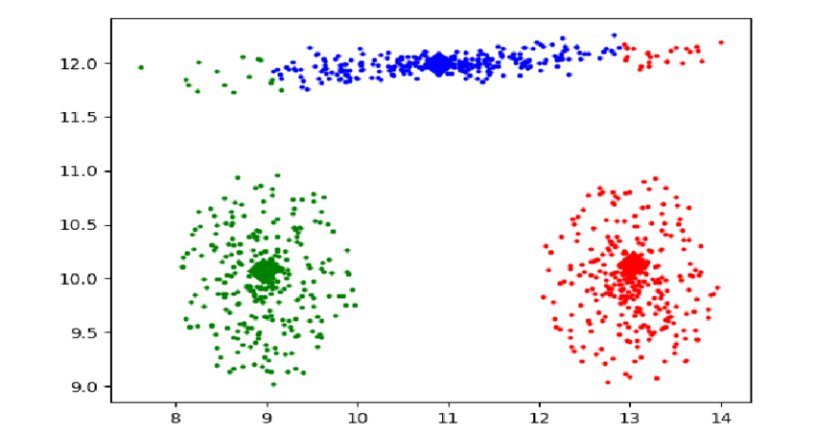

Clustering: Ejemplo

Slide 5
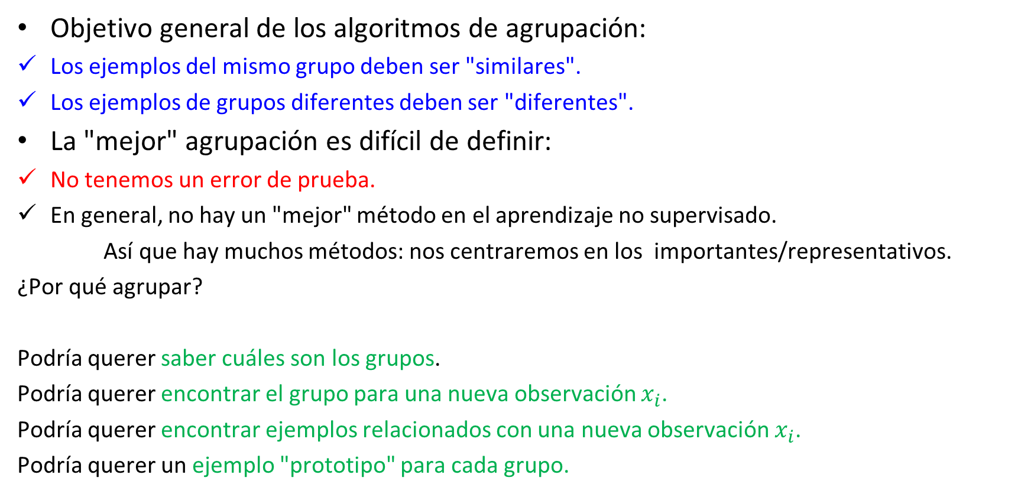
Data Clustering

Slide 6
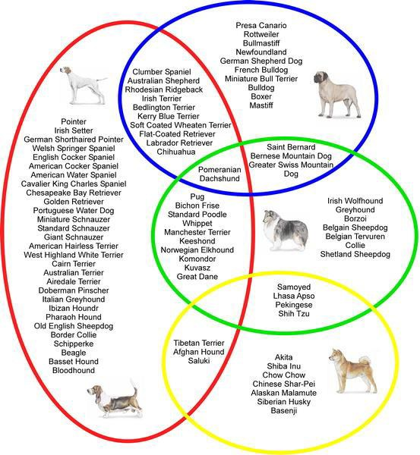
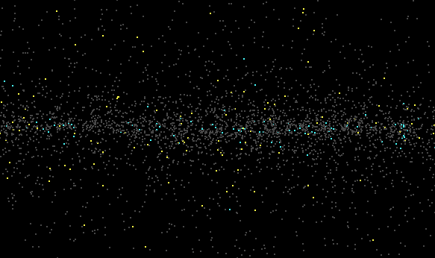
Otras aplicaciones de clustering
NASA: ¿qué tipos de estrellas hay?
Biología: ¿hay subespecies?
Documentos: ¿qué tipo de documentos hay en mi disco duro?
Comercial: ¿qué tipo de clientes tengo?
http://www.eecs.wsu.edu/~cook/dm/lectures/l9/index.html
http://www.biology-online.org/articles/canine_genomics_genetics_running/figures.html

Slide 7
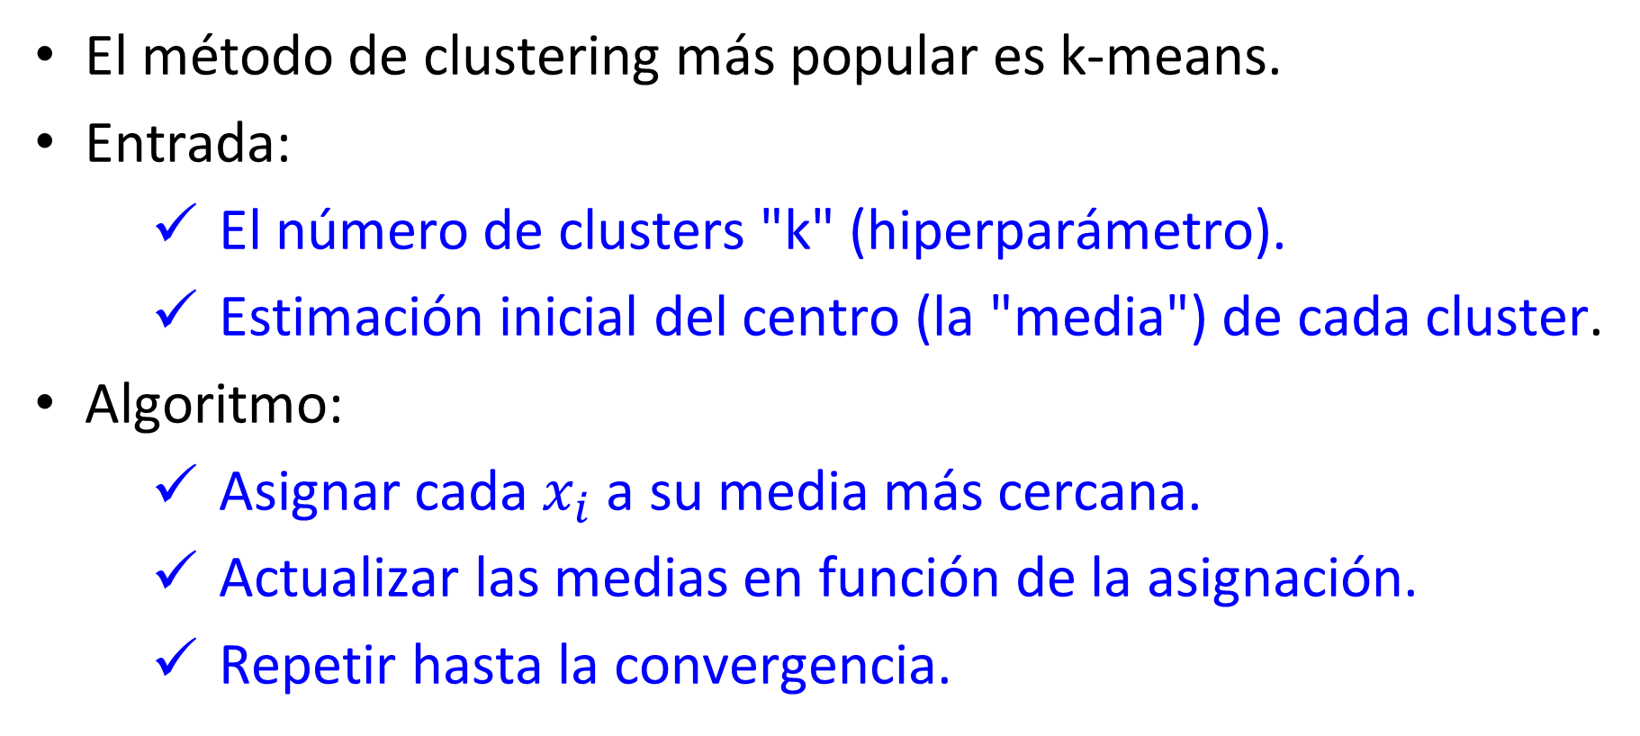
K-Means

Slide 8
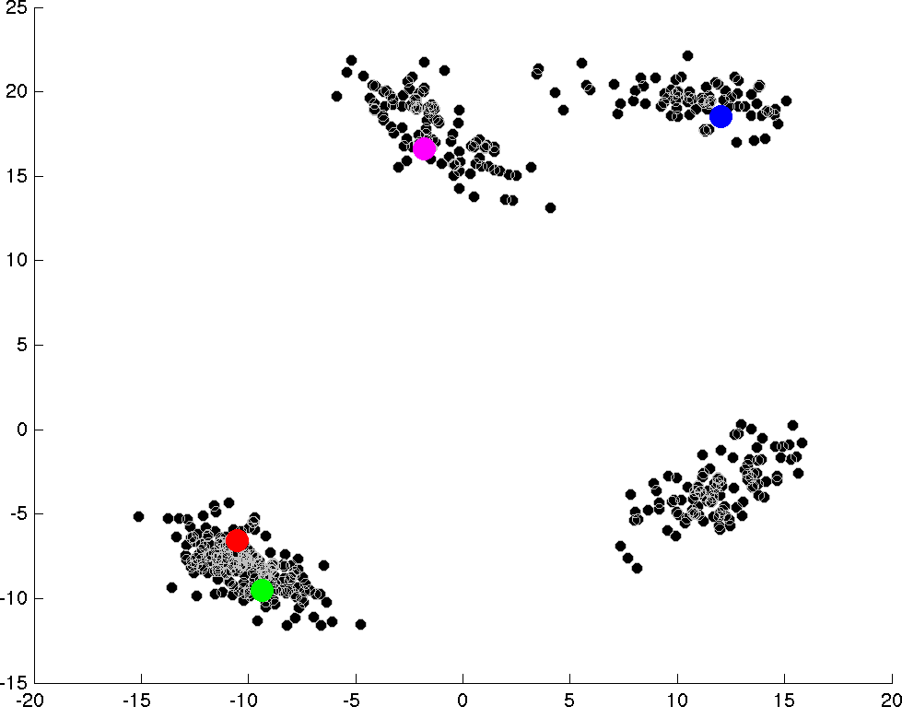
K-Means: Ejemplo
Input: data matrix ‘X’.
Empezar con "k" medias iniciales (normalmente, puntos de datos aleatorios)

Slide 9
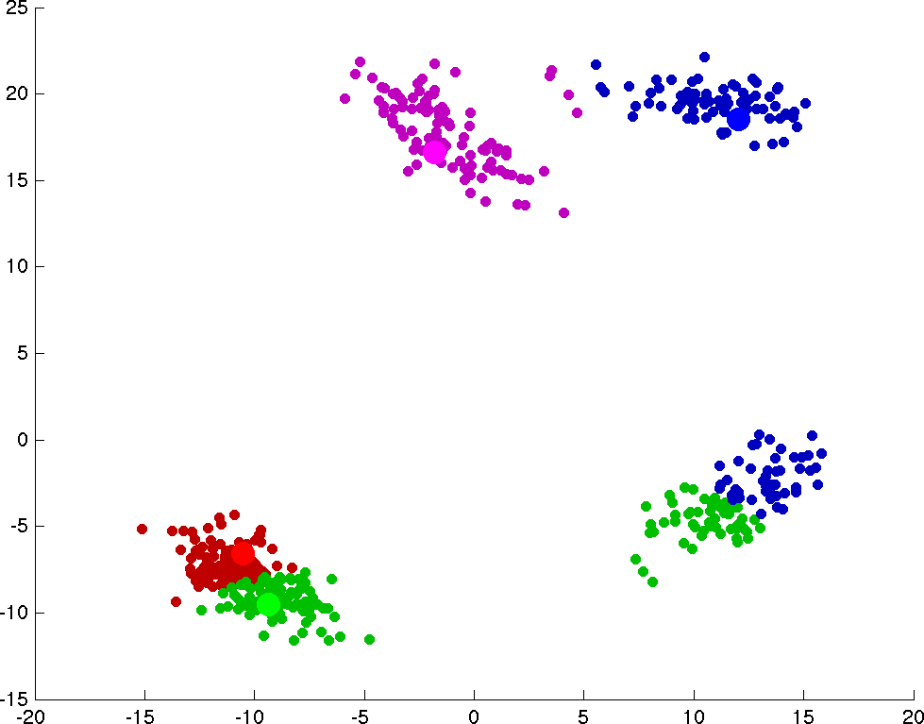
K-Means: Ejemplo
Input: data matrix ‘X’.
Assign each example to the closest mean.

Slide 10
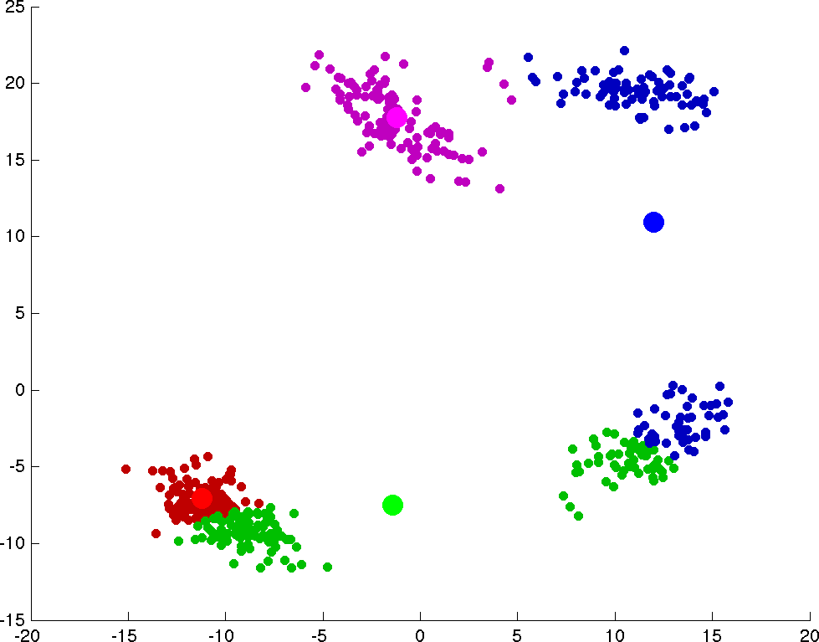
K-Means: Ejemplo
Input: data matrix ‘X’.
Actualiza la media de cada grupo.

Slide 11
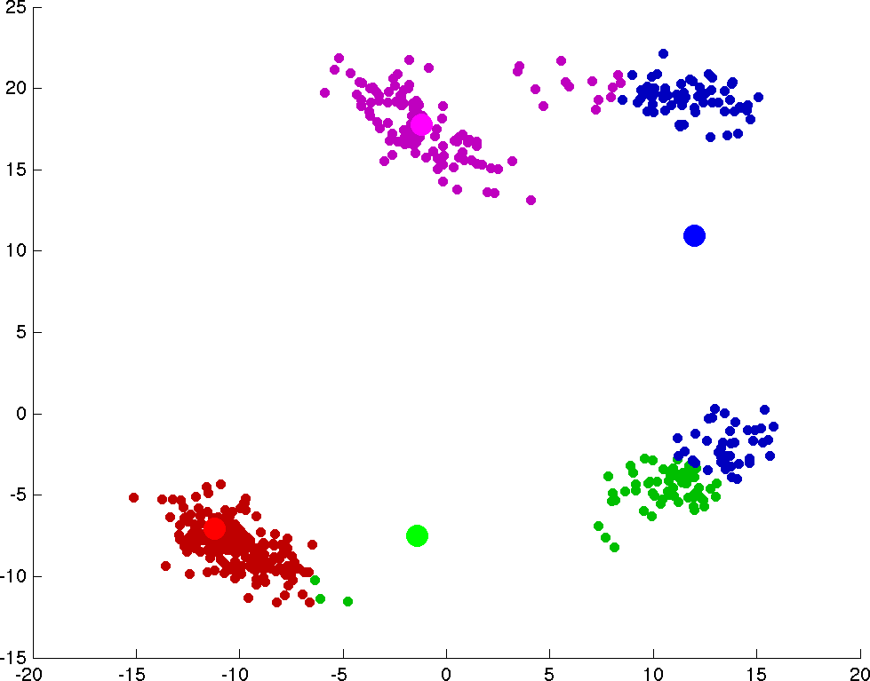
K-Means: Ejemplo
Input: data matrix ‘X’.
Asigna cada ejemplo a la media más cercana.

Slide 12
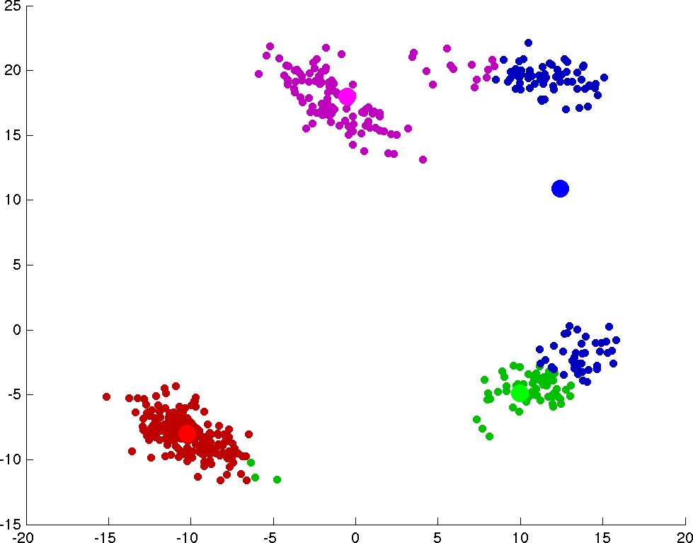
K-Means: Ejemplo
Input: data matrix ‘X’.
Actualiza la media de cada grupo.

Slide 13
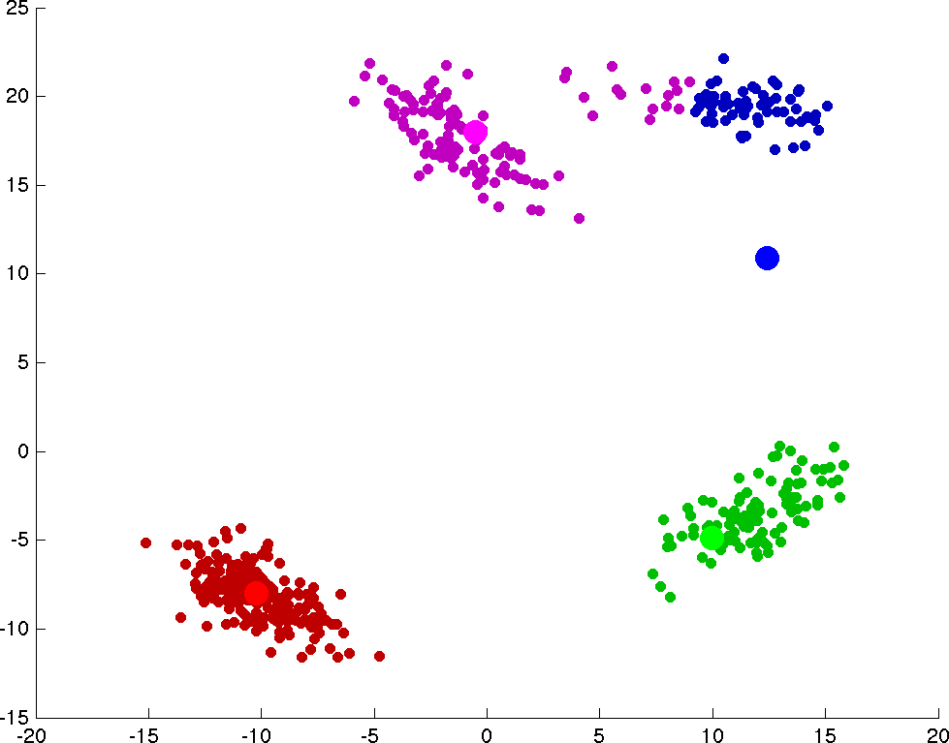
K-Means: Ejemplo
Input: data matrix ‘X’.
Asigna cada ejemplo a la media más cercana.

Slide 14

K-Means: Ejemplo
Input: data matrix ‘X’.
Actualiza la media de cada grupo.

Slide 15
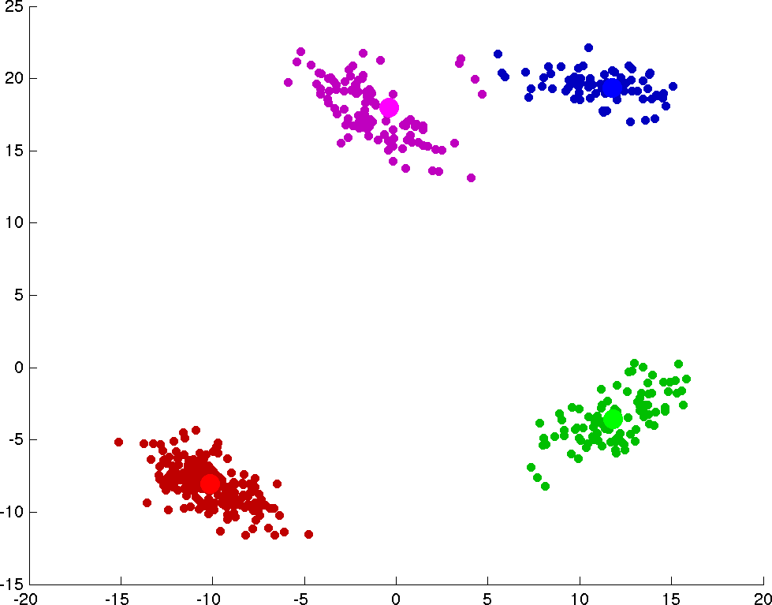
K-Means: Ejemplo
Input: data matrix ‘X’.
Asigna cada ejemplo a la media más cercana.

Slide 16

K-Means: Ejemplo
Input: data matrix ‘X’.
Deténgase si ningún ejemplo cambia de grupo.

Slide 17
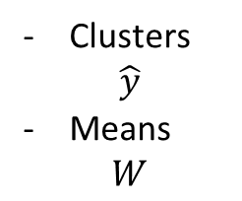
K-Means: Ejemplo
Output:
Input: data matrix ‘X’.
Demo interactivo:
https://www.naftaliharris.com/blog/visualizing-k-means-clustering

Slide 18
Consideraciones del K-Means
Se garantiza la convergencia cuando se utiliza la distancia euclidiana.
Dado un nuevo ejemplo de prueba:
Asignarlo a la media más cercana para agruparlo.
Se asume que se conoce el número de clusters 'k’.
Muchas heurísticas para elegir 'k', ninguna satisfactoria:
Determining the number of clusters in a data set – Wikipedia
Cada ejemplo se asigna a un (y sólo un) clúster:
No hay posibilidad de solapar clusters o dejar ejemplos sin asignar.
Puede converger a una solución subóptima...

Slide 19
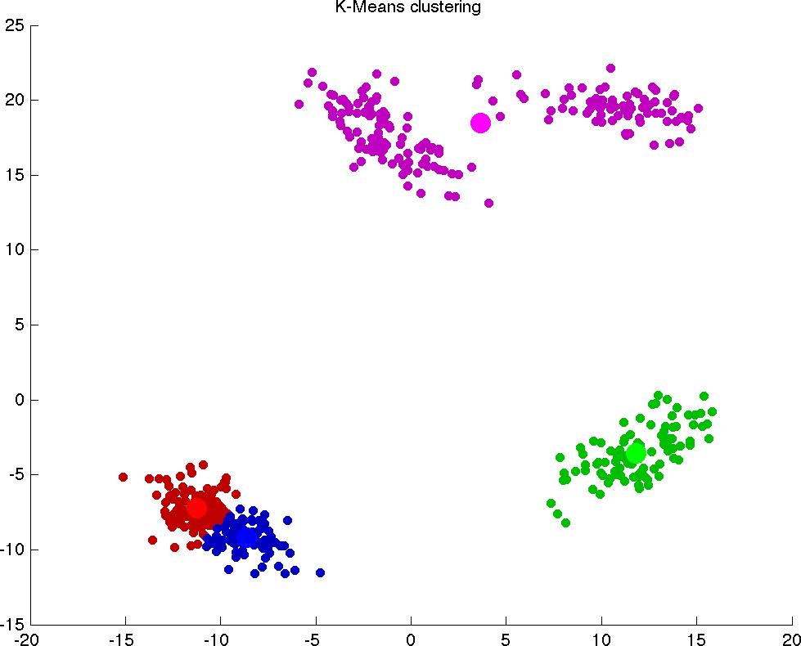
Clustering K-Means con diferente inicialización
Enfoque clásico para tratar la sensibilidad a la inicialización: reinicios aleatorios.
- Probar varios puntos de partida aleatorios diferentes, elegir el "mejor".
Vea las diapositivas adicionales para un enfoque más inteligente llamado k-means++.

Slide 20
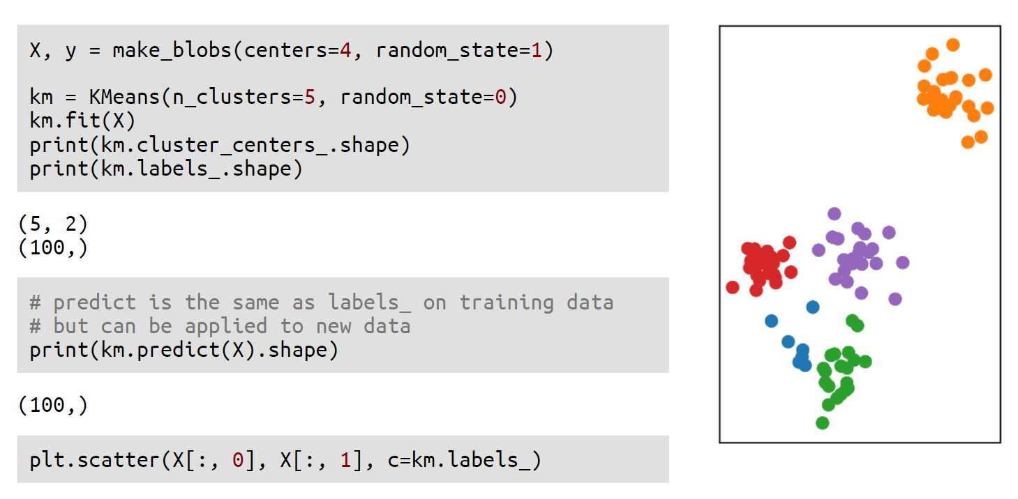
Código

Slide 21
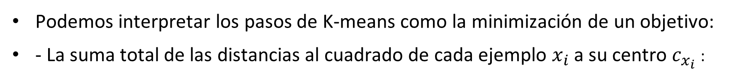
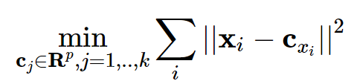
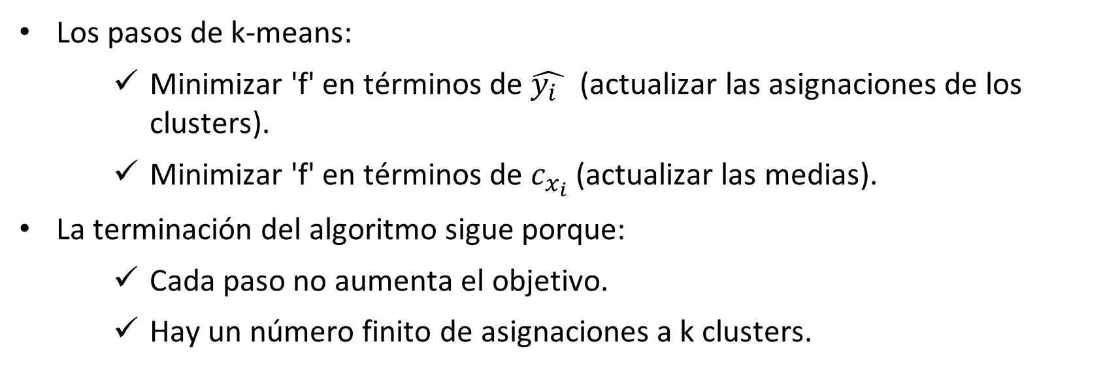
¿Qué hace K-Means?

Slide 22
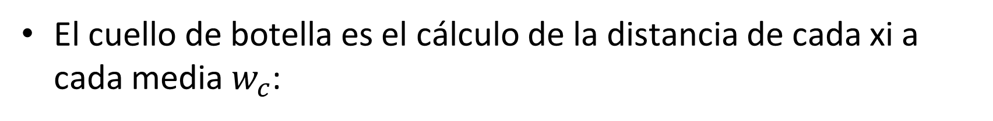


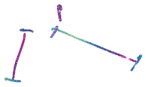
El costo del K-means

Slide 23
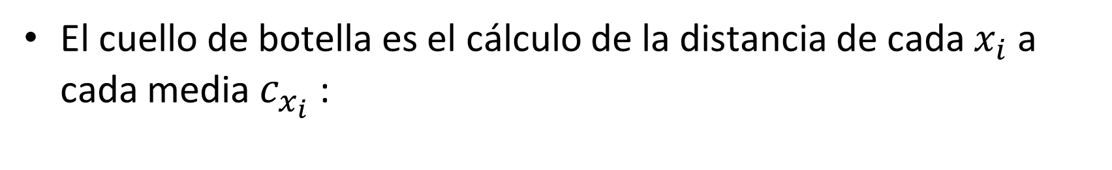
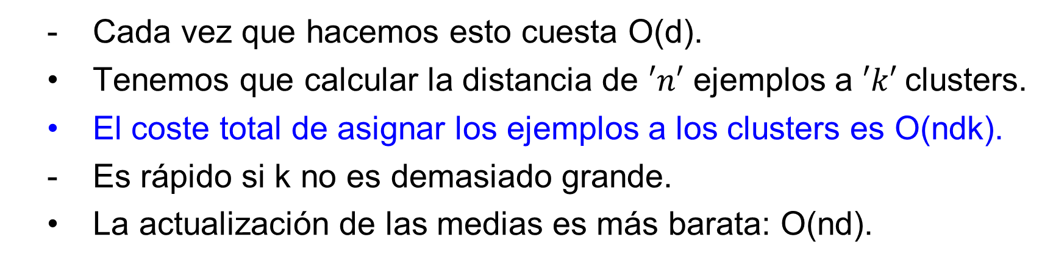
El costo del K-means

Slide 24
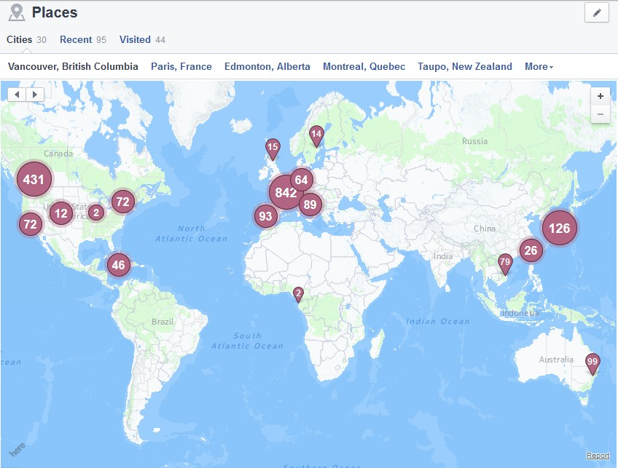
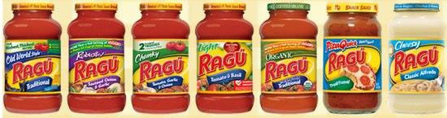
Cuantificación vectorial
K-means proviene originalmente del procesamiento de señales.
Diseñado para la cuantificación de vectores:
Sustituye los ejemplos por la media de su cluster ("prototipo").
Ejemplos:
Lugares en Facebook: 1 lugar resume muchos.
¿Qué tallas de ropa debo hacer?
http://wannabite.com/wp-content/uploads/2014/10/ragu-pasta-sauce-printable-coupon.jpg

Slide 25
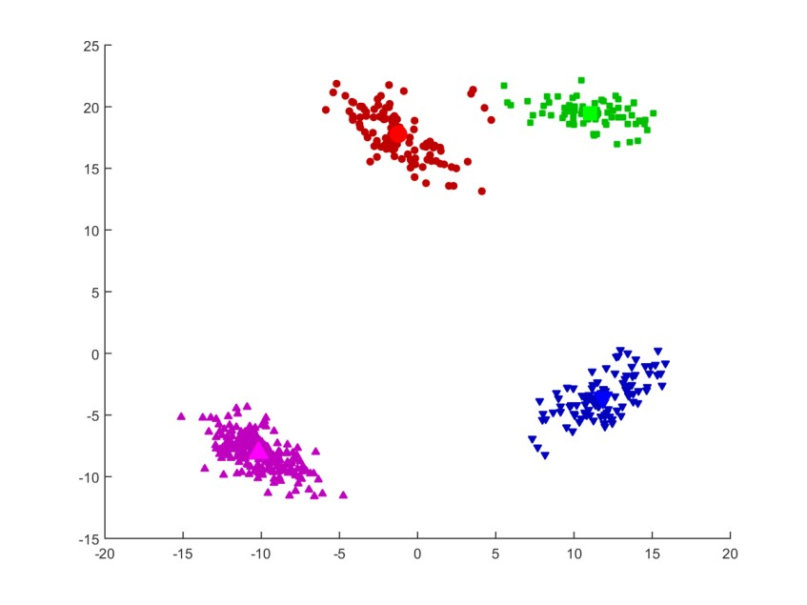
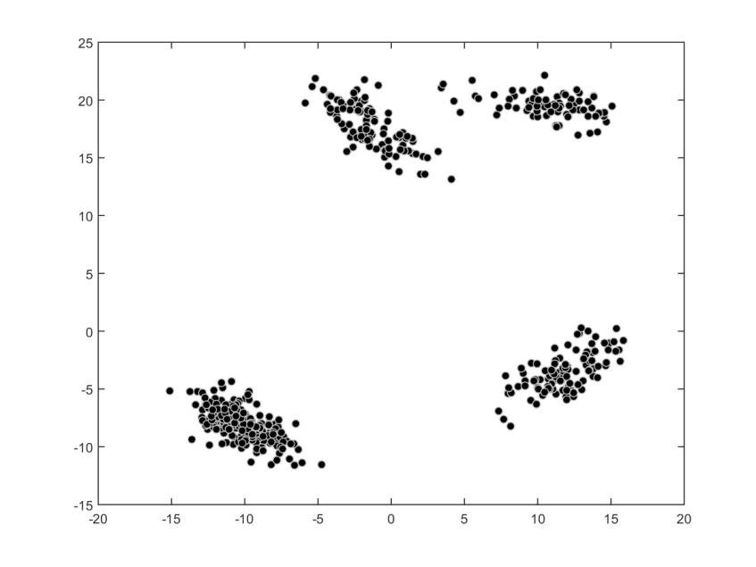
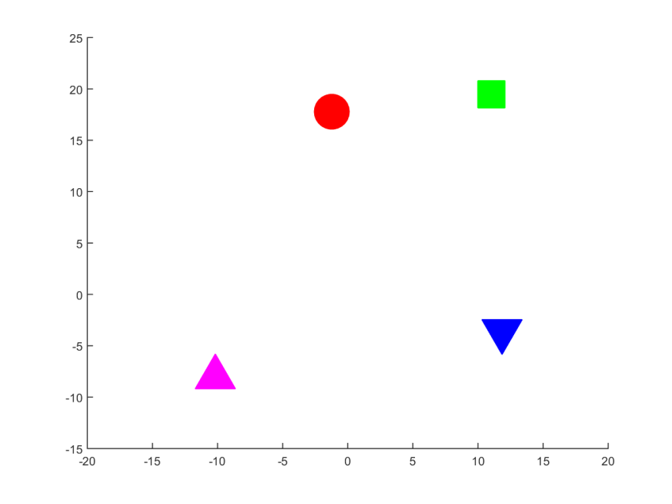
Ejemplo de cuantificación vectorial

Slide 26
Resumen
Aprendizaje no supervisado: ajuste de datos sin etiquetas explícitas.
Agrupación: búsqueda de "grupos" de ejemplos relacionados.
K-means: estrategia sencilla de agrupación iterativa.
- Rápida pero sensible a la inicialización.
Cuantificación vectorial:
- Compresión de los ejemplos sustituyéndolos por la media de su clúster.

